Slide 1
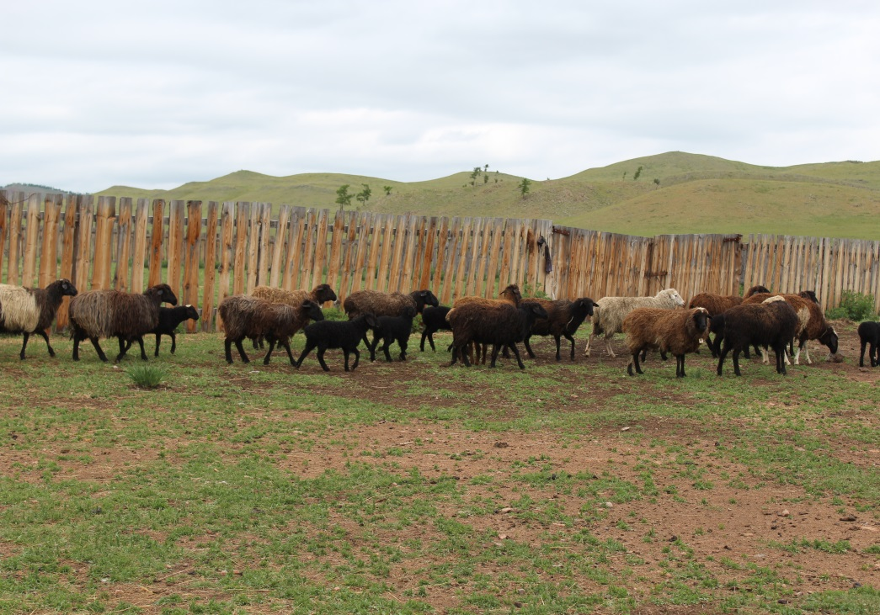
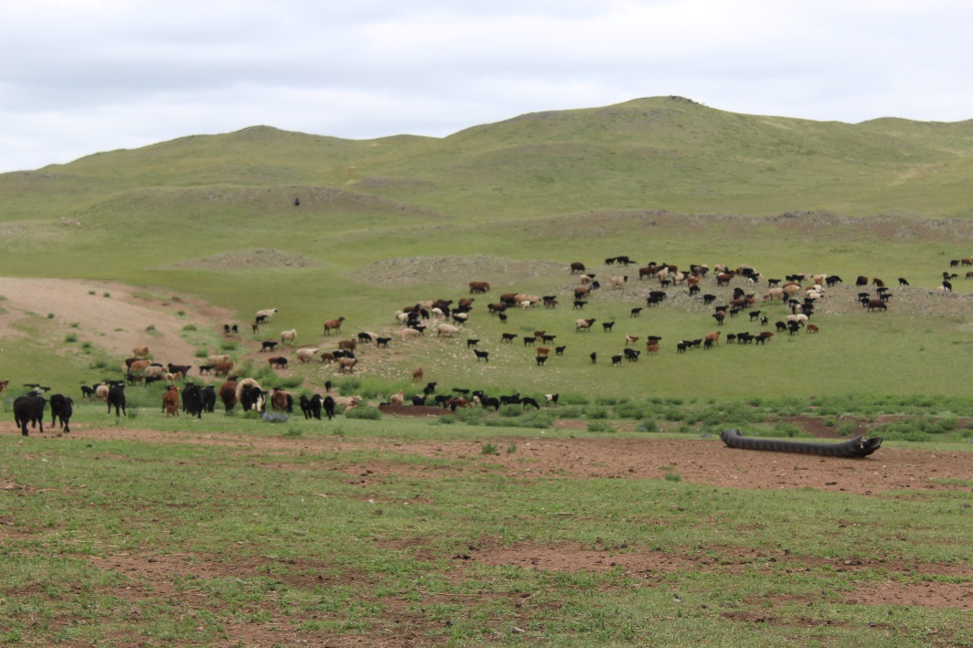
НАИМЕНОВАНИЕ ПРОЕКТА :«Развитие хозяйства
по разведению овец»
КФХ ОЛИСОВ ВИКТОР АЛЕКСАНДРОВИЧ

Slide 2
ОБЩИЕ СВЕДЕНИЯ О ПРОЕКТЕ
(суть и стадия проекта, место реализации)
Проект предполагает развитие хозяйства по разведению овец
Проект планируется реализовать на территории МО Чарковский сельский совет
Предполагаемые виды выпускаемой продукции : мясо овец, шерсть

Slide 3
КРАТКАЯ ИНФОРМАЦИЯ ОБ ОРГАНИЗАЦИИ
Крестьянское (фермерское) хозяйство
Олисов Виктор Александрович
Юридический адрес – 655130, Республика Хакасия, Усть-Абаканский район, а. Чарков, Гагарина, д. 27, кв. 2
Фактическое место осуществления деятельности – Республика Хакасия, Усть-Абаканский район, аал Чарков, «Хутор «Горы»

Slide 4
ЭТАПЫ РЕАЛИЗАЦИИ ПРОЕКТА
№ п.п. | Этап проекта | Начало этапа | Окончание этапа
1 | Приобретение сельскохозяйственной техники и оборудования | с момента перечисления средств на расчетный счет | до конца 2021г
2 | Доставка сельскохозяйственной техники, оборудования | с момента перечисления средств на расчетный счет | До конца 2021г
3 | Приобретение сельскохозяйственных животных | с момента перечисления средств на расчетный счет | До конца 2021г . и 1 квартал 2022
4 | Привлечение дополнительного персонала | Декабрь 2021 г | До конца реализации периода

Slide 5
ОБЪЕМ И ИСТОЧНИКИ ФИНАНСИРОВАНИЯ
Стоимость проекта – 18 001,7 тыс. рублей, в том числе:
собственные средства – 7 201,7тыс. рублей/ бюджетные средства – 10 800,0 тыс. рублей;

Slide 6
ТЕХНОЛОГИЧЕСКИЕ РЕШЕНИЯ ПРОЕКТА
На начало проекта глава имеет 3453 голов овец, в т.ч. 1767 овцематок, и 1678 голов молодняка текущего года рождения
Предполагается приобрести 900 голов ярок 2020г и 826 голов ярки 2021 года
Будут приобретаться:
1.Трактор Беларус 82.1-23/12-23/32
2.Трактор Беларус 82.1
3. Пресс подборщик рулонный JB15
4. Погрузчик HARvEST 1200 с ковшом
5.Борона дисковая навесная АЛМАЗ БДН-2,4
6.Борона игольчатая БИГ-3А
7.Косилка навесная КН-2,1»Шумахер»
8.Отвал на стрелу и заднюю навеску
9.Отвал двухсторонний переворотный
Планируется нарастить маточное стадо овец до 3448 голов
Годовое производства товарной продукции мяса в живом весе в 2026 г. планируется довести до 1085 ц, Объем выручки до
18 476,0тыс. руб.

Slide 7
КОНКУРЕНТНЫЕ ПРЕИМУЩЕСТВА ПРОЕКТА
Природно- климатическая зона способствующая развитию низко затратного ведения внедряемой отрасли
Наличие необходимой производственной базы
Приобретение хорошего и значительного поголовья молодняка для ускоренного развития стада и получения товарной продукции.

Slide 8
ЭКОНОМИЧЕСКИЕ ПОКАЗАТЕЛИ
ЭФФЕКТИВНОСТИ
НАИМЕНОВАНИЕ ПОКАЗАТЕЛЯ | ЗНАЧЕНИЕ
Период реализации проекта | С1.09.2021 г по 2026г
Срок окупаемости | 5 лет
Рентабельность проекта | 75,0%
Число вновь создаваемых рабочих мест | 3 ед.
Планируемые налоговые поступления за весь период | 4 978,5 тыс.руб.

Slide 9
ОЖИДАЕМЫЕ РЕЗУЛЬТАТЫ РЕАЛИЗАЦИИ
Увеличение маточного поголовья до 3448 голов
Рост годовой выручки от реализации продукции за период освоения проекта
Создание 3 рабочих мест
Доведение годовой суммы уплаты налогов к 2026 г до 4 978,5 тыс. руб

Slide 10
ПОТРЕБНОСТЬ В СОДЕЙСТВИИ
РЕАЛИЗАЦИИ ПРОЕКТА
Признать проект перспективным

Slide 11
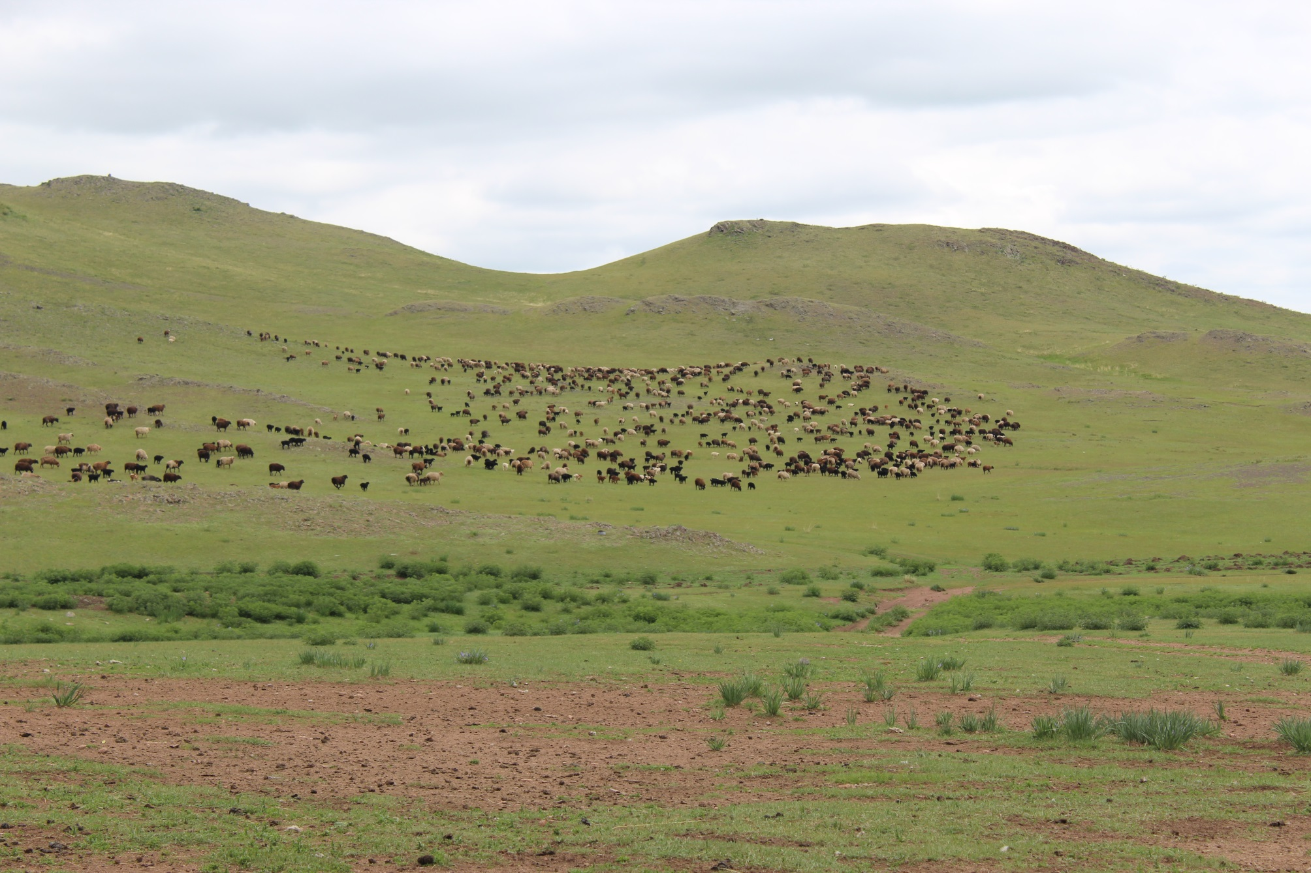

Slide 12
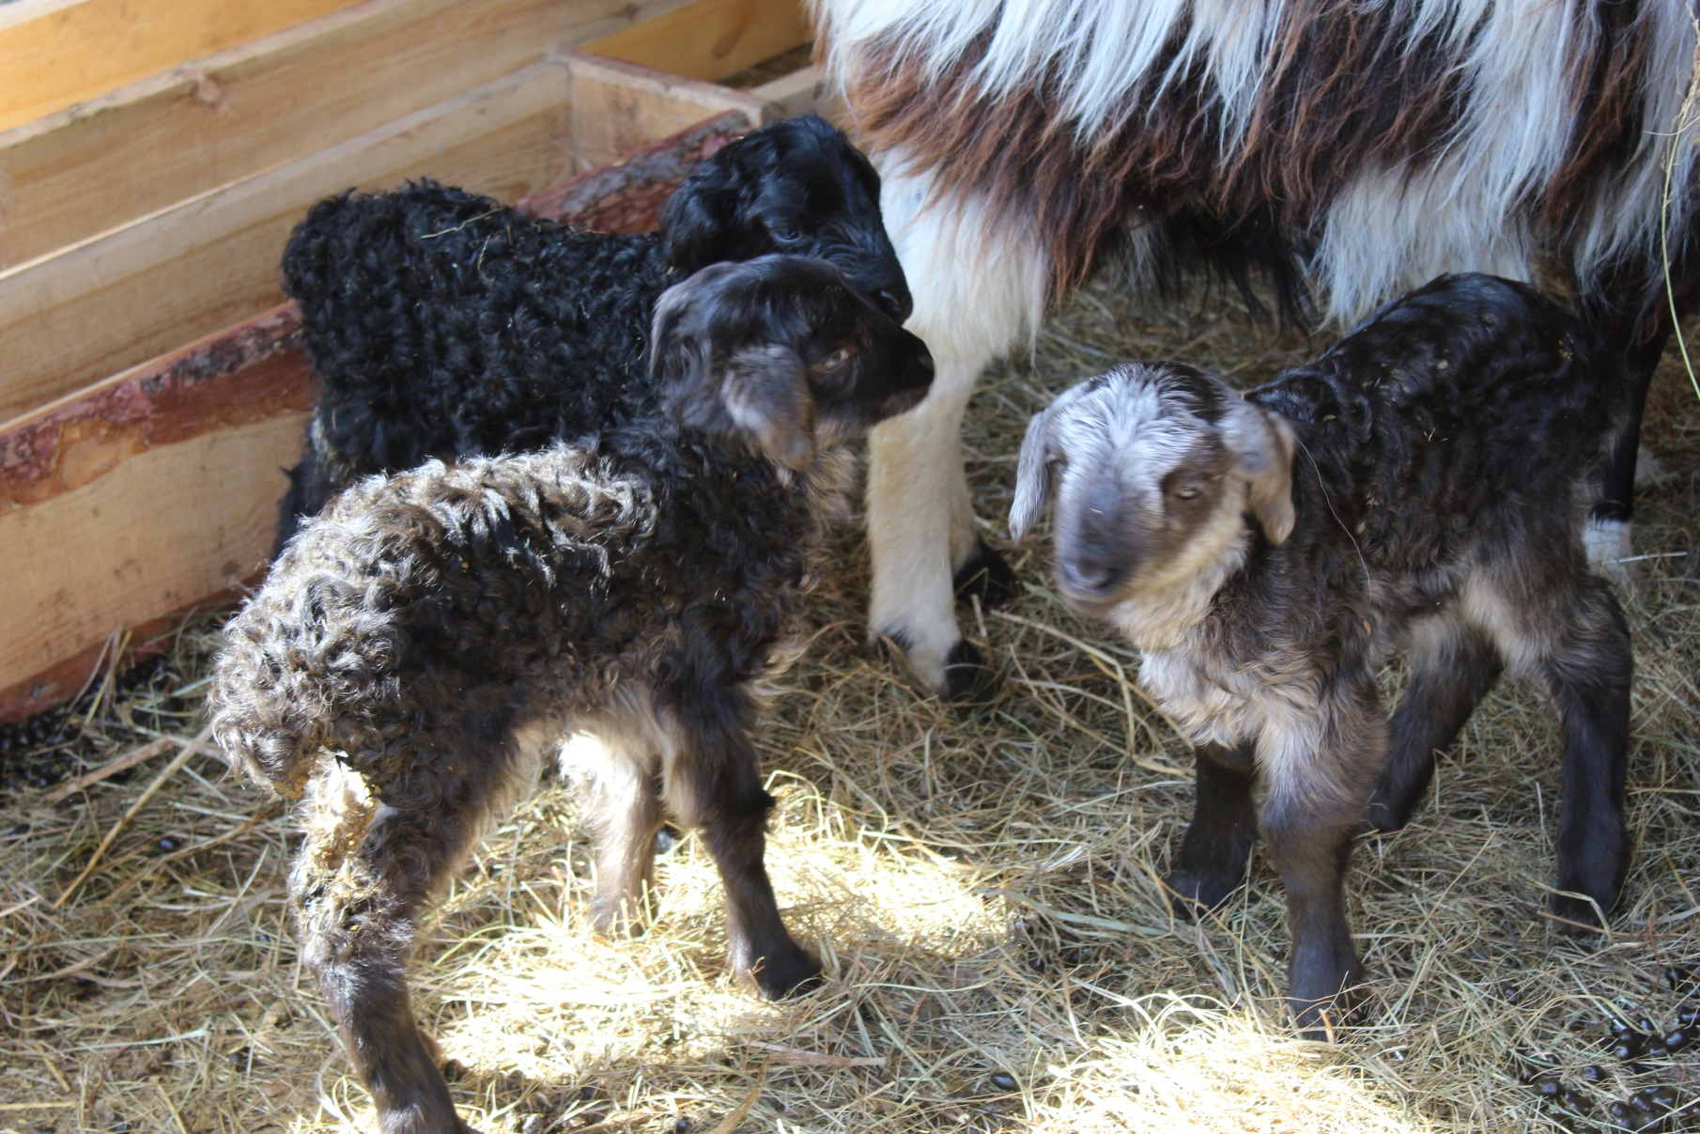

Slide 13
